Slide 1
Các hệ cơ sở tri thức
Tuần 4: Máy học: mạng nơron nhân tạo
Lê Hoàng Thái

Slide 2
Tổng Quan Mạng Nơron Nhân Tạo
(Artificial Neural Network - ANN)
Nơron sinh học và nơron nhân tạo
Định nghĩa toán học Mạng nơron nhân tạo
Hoạt động xử lý thông tin của một Nơron
Các biến đổi toán học trong nơron
Véc tơ tham số
Ánh xạ phi tuyến
Hàm truyền phi tuyến
Các cấu trúc mạng nơron nhân tạo
Các luật học
Kết luận

Slide 3
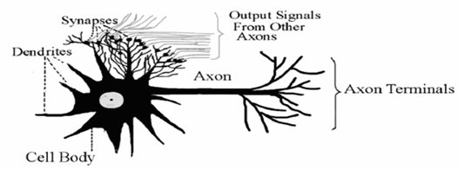
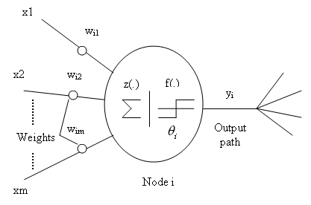
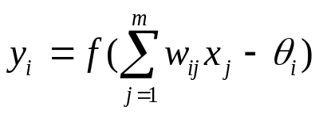
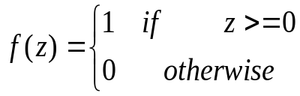
Một nơron M-P(McCulloch - Pitts )
0. Nơron sinh học và nơron nhân tạo
“Cháy”
“Không cháy”

Slide 4
1. Định nghĩa toán học Mạng nơron nhân tạo
  Định nghĩa 1:
  Mạng Nơron nhân tạo là sự mô phỏng sinh học bằng máy tính bộ não của con người. Nó có cấu trúc song song được cấu thành từ nhiều phần tử (Nơron nhân tạo) liên kết với nhau thông qua các trọng số, tập hợp các trọng số này tạo thành bộ trọng của mạng Nơron nhân tạo. Mỗi Nơron nhân tạo là một hệ thống động phi tuyến có khả năng tự học. Các Nơron và bộ trọng cấu thành cấu trúc mạng. Do đó mạng Nơron có khả năng học từ kinh nghiệm hay từ tập mẫu. Mạng Nơron được gọi là mô hình liên kết vì vai trò quan trọng của sự kết nối giữa chúng. Bộ trọng liên kết chính là “bộ nhớ” của hệ thống
  Định nghĩa 2:
  Một Nơron nhân tạo cũng giống như một Nơron sinh học được cấu thành từ hai khối chính: nối kết và thân với nhân bên trong. Mỗi khối này chịu trách nhiệm cung cấp hai kiểu biến đổi toán học khác nhau hình thành lên cơ chế xử lý thông tin của một Nơron: Biến đổi toán học nối kết và biến đổi toán học bên trong thân Nơron. Mô hình toán học tổng quát của một Nơron được mô tả trong hình sau:

Slide 5
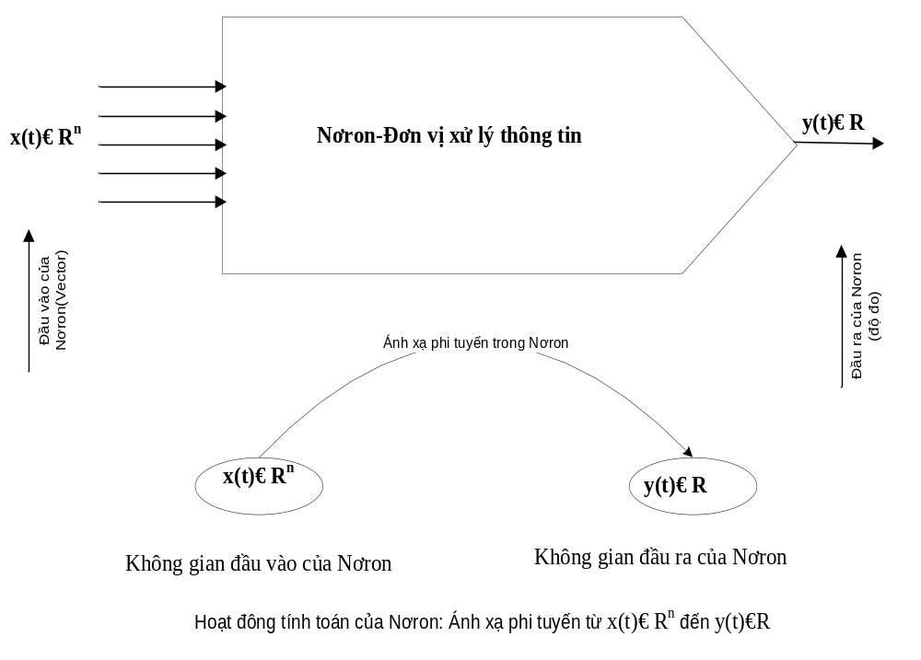
1. Định nghĩa toán học Mạng nơron nhân tạo
Ánh xạ phi tuyến trong nơron

Slide 6
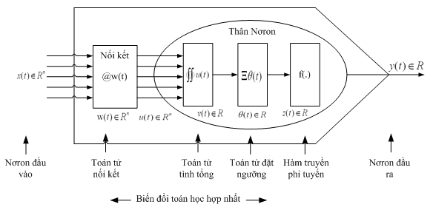
1. Định nghĩa toán học Mạng nơron nhân tạo
Cụ thể:
Các phép toán tại khối nối kết và thân của nơron
Moâ hình toång quaùt cuûa moät nô ron ñôn giaûn : x(t) ∈ R^{n} : Caùc ñaàu vaøo cuûa nô ron, w(t) ∈ R^{n} : Veùc tô troïng soá noái keát, θ(t)∈ R^{n} : Ngöôõng, z(t) ∈ R : Ñoä ño caùc quan heä qua laïi, y(t) ∈ R : Ñaàu ra cuûa nô ron, @: toaùn töû noái keát : ∑ , Toaùn töû tính toång :Ξ , Toaùn töû ñaët ngöôõng
©: Toaùn töû hôïp nhaát, f [°]: Haøm truyeàn phi tuyeán.

Slide 7




2. Hoạt động xử lý thông tin của một Nơron
1. Nhận vector nhập
2. Xây dựng toán tử nối kết @ giữa véc tơ nhập x(t) với véc tơ trọng nối kết
3. Xác định tín hiệu đầu ra của khối kết nối , gởi u(t) đến khối thân bên trong Nơron.
4. Thực hiện các biến đổi toán học bên trong thân Nơron: Tính tổng, đặt ngưỡng, xây dựng hàm truyền phi tuyến.
5. Xác định độ đo tại đầu ra của nơron.

Slide 8




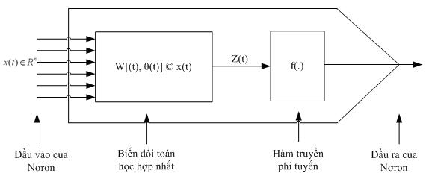
3. Các biến đổi toán học trong nơron
1. Biến đổi toán học nối kết:
2. Biến đổi toán học bên trong thân Nơron:
- Tính tổng:
- Đặt ngưỡng
- Hàm truyền phi tuyến
Các xử lý tương đương trong một nơron: Biến đổi toán học hợp nhất
và hàm truyền phi tuyến

Slide 9

4. Véc tơ tham số
Vectơ tham số phản ánh sự kết hợp giữa ngưỡng sai lệch với các phép toán tính tổng và nối kết được xác định như sau:
      x(t)=(x₀(t) ,x₁(t) ,x₂(t),... ,x_{n}(t))T R^{n+1} , x_{o}(t)=1.
và w(t)=(w₀(t),w₁(t),w₂(t),....,w_{n}(t))T R^{n+1} ,w_{o}(t)=θ(t)
trong đó :
x_{o}(t)=1 và w_{o}(t)= θ(t) phản ánh ngưỡng sai số.

Slide 10

5. Ánh xạ phi tuyến
Những biến đổi trong một Nơron từ vector nhập x(t)€ Rn sang độ đo y(t)€ R được xem là ánh xạ phi tuyến từ nhiều đầu vào đến một đầu ra duy nhất.
Ánh xạ phi tuyến chuyển đổi của Nơron được phân thành hai phép toán:
(i) Phép toán hợp nhất
(ii)Hàm truyền phi tuyến
(i)Phép toán hợp nhất: được định nghĩa là phép toán đo lường các quan hệ qua lại giữa vectơ nhập và vectơ trọng nối kết . Như vậy, nó là một biến đổi toán học tích hợp gồm: nối kết, tính tổng và đặt ngưỡng, được xác định như sau:

Slide 11
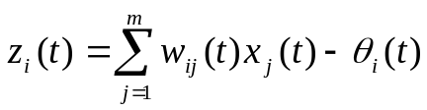

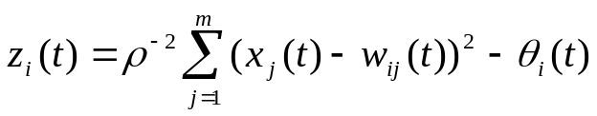

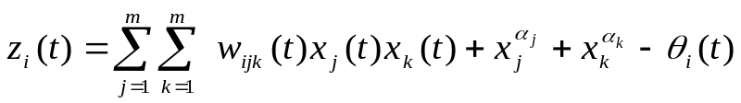

5. Ánh xạ phi tuyến
(i)Phép toán hợp nhất:
Một số biến đổi hợp nhất thường sử dụng trong nơron M-P là:
Integration Linear Function (Phép hợp nhất tuyến tính):
Integration Quadratic Function (Phép hợp nhất bậc hai):
Integration Spherical Function (Phép hợp nhất cầu):
Trong đó và w_{ij} lần lượt là bán kính và tâm của hình cầu.
Integration Polynomial Function:
Với w_{jk} là trọng số giữa node k và node j, với w_{ij} là trọng số giữa node j và node i
Tại các biến đổi của các nơron không kề lớp nhập, giá trị x(t) sẽ được thay thế bằng đầu ra của các nơron lớp liền trước nó.
Trong đó là toán tử hợp nhất và z(t) là hàm đo lường các quan hệ
qua lại.

Slide 12
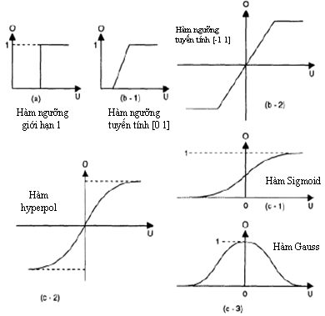
6. Hàm truyền phi tuyến
(ii)Hàm truyền phi tuyến: có chức năng xếp hạng độ đo sao cho đảm bảo tính mềm dẻo và chặt chẽ của ánh xạ Nơron và trả về độ đo tại đầu ra của nơron.

Slide 13

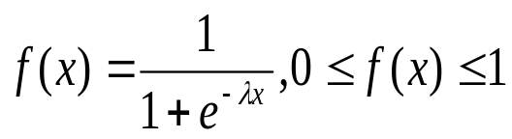
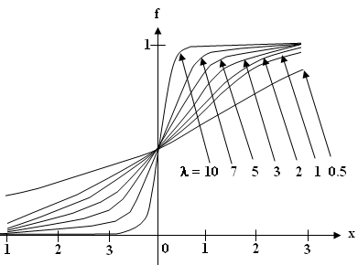
6. Hàm truyền phi tuyến
Hàm sigmoid với các giá trị khác nhau: (hàm thường được sử dụng nhất)

Slide 14
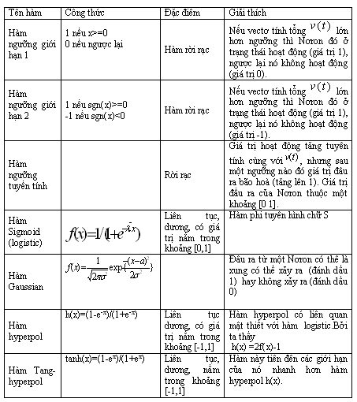
6. Hàm truyền phi tuyến

Slide 15
6. Hàm truyền phi tuyến
Tất cả các hàm truyền này đều phục vụ khá tốt cho các mục đích của mạng Nơron và chúng ta có thể thay thế cho nhau. Do khác nhau về các giới hạn của chúng, ta có thể chọn hàm này hoặc hàm khác tùy theo khoảng cần thiết của giá trị kết xuất (0 đến 1 hay -1 đến 1), vì kết xuất của mạng phải rơi vào giữa các giới hạn này. Tuy nhiên các giới hạn này không qui định khoảng dữ liệu nhập vào mạng, dữ liệu nhập có thể nhận bất cứ giá trị nào, bất kể hàm truyền nào được chọn.Và dữ liệu nhập cũng có thể nhập trực tiếp vào mạng mà không cần phải biến đổi tỉ lệ hoặc chuẩn hoá, nhưng để cho mạng có thể học hiệu quả ta phải chọn cách biểu diễn nhập xuất hợp lí.
Một nơron sử dụng phép toán hợp nhất tuyến tính và hàm ngưỡng giới hạn 2 làm hàm truyền được gọi là một linear threshold unit (LTU).
Một nơron sử dụng phép toán hợp nhất tuyến tính và Sigmoid làm hàm truyền được gọi là một linear graded unit (LGU).
LTU và LGU là hai loại nơron thường sử dụng nhất trong mạng nơron nhân tạo.

Slide 16
7. Các cấu trúc mạng nơron nhân tạo
Mạng Nơron nhân tạo bao gồm tập hợp các liên kết qua lại bên trong giữa các Nơron trên nguyên tắc: “Đầu ra của mỗi Nơron được liên kết thông qua các trọng số đến các Nơron khác hoặc tới chính nó. Như vậy, việc bố trí các Nơron và sơ đồ liên kết qua lại giữa chúng sẽ hình thành một kiểu mạng Nơron nhân tạo

Slide 17
  7. Các cấu trúc mạng nơron nhân tạo
x₁
w₁₁
y₁
x₁
y₁
w₂ ₁
x₂
w₂₂
y₂
x₂
y₂
w_{1m}
Voøng laëp phaûn hoài
x_{m}
w_{2m}
y_{n}
x_{m}
y_{m}
w_{nm}
(a)
(c)
(d)
x₁
y₁
x₁
y₁
x₂
y₂
x₂
y₂
x_{m}
y_{n}
x_{m}
y_{n}
(e)
(Lôùp nhaäp)
(Caùc lôùp aån)
(Lôùp xuaát)
(b)
Năm sơ đồ liên kết cơ bản của mạng Nơron: (a) mô hình mạngtruyền thẳng một lớp; (b) mô hình mạng truyền thẳng đa lớp; (c) mô hình: một Nơron đơn với liên kết phản hồi đến chính nó; (d) mô hình: mạng lặp một lớp; (e) mô hình: mạng lặp đa lớp
(f)Liên kết bên trong của phản hồi nhánh

Slide 18
7. Các cấu trúc mạng nơron nhân tạo
Hình (a) đại diện cho mạng Nơron truyền thẳng một lớp, trong đó mỗi Nơron sẽ kết hợp với các Nơron khác làm thành một lớp các Nơron. Vector đầu vào nối kết với các Nơron trong lớp gắn liền với những giá trị trọng số khác nhau, kết quả trả về của lớp là tập các đầu ra ứng với số Nơron trong lớp.
Hình (b) đại diện cho mạng Nơron truyền thẳng đa lớp, chúng ta có thể tạo thêm một vài lớp bên trong để hình thành mạng: Lớp nhận các vector đầu vào gọi là lớp nhập, các đầu ra của mạng hình thành từ lớp xuất. Các lớp nằm giữa các lớp nhập và lớp xuất gọi là các lớp ẩn vì chúng chỉ có các liên kết bên trong mạng mà không liên kết trực tiếp với môi trường bên ngoài. Mạng Nơron truyền thẳng đa lớp được gọi là liên kết đầy đủ nếu tất cả các đầu ra từ lớp trước được liên kết với tất cả các Nơron trong lớp kế tiếp. Hình (b) là một liên kết không đầy đủ.
Cả hai sơ đồ trong hình (a) và hình (b) được gọi là mạng truyền thẳng vì sơ đồ liên kết các Nơron trong mạng lan truyền theo một hướng (không có đầu ra nào của Nơron ở lớp sau lại là đầu vào của Nơron ở lớp trước nó).

Slide 19
7. Các cấu trúc mạng nơron nhân tạo
Khi đầu ra của một Nơron lại đóng vai trò là đầu vào của các Nơron trên cùng lớp đó hoặc trong các lớp trước đó thì gọi là mạng phản hồi. Hình (d) minh hoạ mạng phản hồi một lớp: trong đó đầu ra của Nơron hướng trở lại đến chính nó và đến các Nơron khác.
Phản hồi trong đó đầu ra của Nơron được hướng trực tiếp trở lại làm dầu vào của các Nơron trong cùng một lớp gọi là phản hồi nhánh. Hình (f) minh họa mạng phản hồi nhánh 1 lớp.
Mạng phản hồi, trong đó: tất cả các chu trình đều kín gọi là mạng lặp. Hình (c) chỉ ra một mạng lặp đơn giản (mỗi nút đơn phản hồi đến chính nó). Trong mạng lặp đa nhánh (Hình e), mỗi đầu ra của Nơron được hướng trở lại các Nơron trước đó. Đồng thời, cũng hướng trực tiếp trở lại chính bản thân nó và đến các Nơron khác trên cùng một lớp.

Slide 20
8. Các luật học
Đặc điểm quan trọng của mạng Nơron là khả năng học của chúng. Học để điều chỉnh phản ứng đáp lại môi trường. Một mạng Nơron được huấn luyện để từ một tập vectơ nhập X tạo ra tập vectơ xuất mong muốn, hoặc học những đặc điểm bên trong và cấu trúc của dữ liệu từ tập X. Tập X dùng để huấn luyện mạng gọi là tập học. Mỗi phần tử của tập X gọi là mẫu học. Quá trình học được phản ánh qua sự thay đổi của bộ trọng. Trong quá học, bộ trọng sẽ hội tụ dần về giá trị vectơ mong muốn.
Có 2 kỹ thuật học trong mạng Nơron nhân tạo: học tham số tập trung vào cập nhật lại bộ trọng liên kết trong mạng Nơron nhân tạo (ANN) và học cấu trúc đề cập đến sự thay đổi cấu trúc mạng: gắn liền với sự thay đổi số lượng Nơron và các hình thức liên kết giữa chúng. Hai kiểu học này được thực hiện đồng bộ hoặc tách rời nhau.

Slide 21
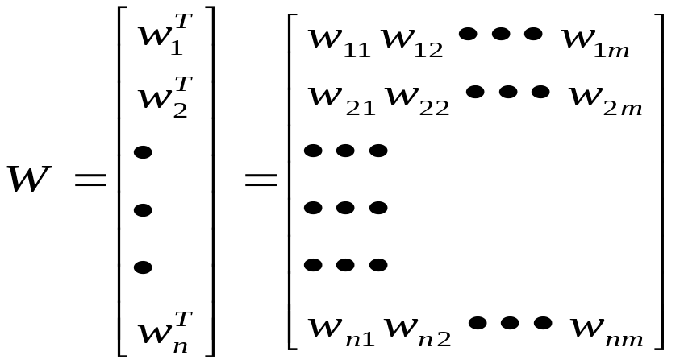
8. Các luật học
Định nghĩa ma trận trọng số nối kết:
Cho trước n Nơron trong mạng Nơron nhân tạo và mỗi Nơron có m trọng số nối kết tới nó. Lúc này ma trận trọng số nối kết W được định nghĩa như sau:

Slide 22

8. Các luật học
Trong đó là vectơ trọng của Nơron thứ i và là trọng số liên kết Nơron j đến Nơron thứ i.
Một mạng Nơron nhân tạo muốn hoạt động hiệu quả phải tìm được bộ trọng hay ma trận trọng thích hợp nhất. Việc học trong mạng Nơron chính là xác định ma trận trọng, cần xây dựng luật học hiệu quả hướng ma trận trọng số W về ma trận tối ưu sao cho hiệu quả hoạt động của mạng nơron nhân tạo là cao nhất. Luật học có thể chia làm 3 loại :
      Học có giám sát
      Học tăng cường
      Học không giám sát

Slide 23
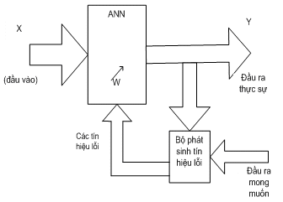
8. Các luật học
Học có giám sát:
Trong học có giám sát, cho trước phúc đáp mong muốn d của hệ thống tương ứng với mẫu nhập X: đầu vào của mạng Nơron nhân tạo (ANN). Lúc này, ANN được thông báo chính xác giá trị mà nó sẽ phải tính toán tại đầu ra. Cụ thể, với phương pháp học có giám sát, ANN tiếp nhận một chuỗi các mẫu: (x⁽¹⁾, d⁽¹⁾) , (x⁽²⁾, d⁽²⁾), .. , (x^{(k)}, d^{(k)}),...là những cặp đầu vào - đầu ra mong muốn. Khi mẫu nhập x(k) được đưa vào ANN, thì đầu ra mong muốn d^{(k)} tương đương cũng được nạp vào ANN. Sự khác nhau giữa đầu ra thực sự y^{(k)} và đầu ra mong muốn d(k) được đo lường bằng bộ phát sinh tín hiệu lỗi, và bộ này sẽ tạo ra những tín hiệu lỗi cho ANN để điều chỉnh các trọng số của nó sao cho đầu ra thực sự được
chuyển gần đến đầu ra mong muốn.

Slide 24
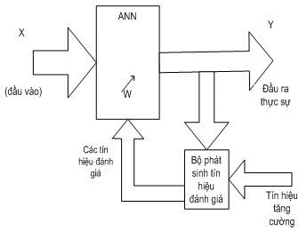
8. Các luật học
Học tăng cường
Trong học có giám sát, giả thiết: các giá trị đầu ra “đích” chính xác đã được biết trước ứng với từng mẫu nhập.Tuy nhiên, trong nhiều tình huống, chỉ rất ít thông tin chi tiết được biết. Ví dụ, ANN chỉ được báo rằng: giá trị đầu ra hiện tại của nó là “quá cao” hoặc “chính xác 50%”. Thậm chí chỉ có một giá trị phản hồi báo hiệu kết quả của ANN là “đúng” hoặc “sai”. Việc học dựa trên cơ sở thông tin đánh gía ANN gọi là học tăng cường và thông tin phản hồi được gọi là tín hiệu tăng cường. Học tăng cường là một hình thức học có giám sát vì mạng vẫn còn nhận một vài phản hồi từ môi trường của nó. Tuy nhiên, phản hồi này mang ý
nghĩa đánh giá, nhưng không mang tính chỉ dẫn. Nó chỉ nhận xét đầu ra thực sự là tốt hay không tốt mà không đưa ra một gợi ý nào cho ANN.

Slide 25
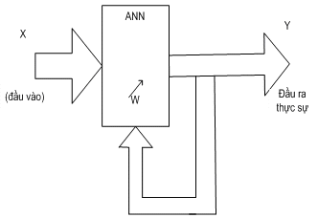
8. Các luật học
Học không giám sát
Trong học không giám sát, sẽ không có người thầy nào cung cấp thông tin phản hồi cho ANN. Cũng không có phản hồi từ môi trường để đánh giá mức độ chính xác đầu ra của ANN. Mạng phải chủ động khai thác các mẫu, các đặc trưng, các qui tắc, các mối liên hệ hoặc các chủng loại của dữ liệu nhập và mã hoá chúng trong đầu ra. Trong quá trình khai thác những đặc trưng trên, các tham số trong mạng sẽ được sửa đổi: quá trình xử lý này được gọi là “tự tổ chức”. Một ví dụ điển hình của thuật giải học không giám sát là: phân loại các đối tượng mà không có các thông tin về số lượng lớp cần phân loại. Việc phân nhóm chính xác được hình thành từ việc khai thác mức độ tương tự và khác biệt giữa các đối tượng.

Slide 26
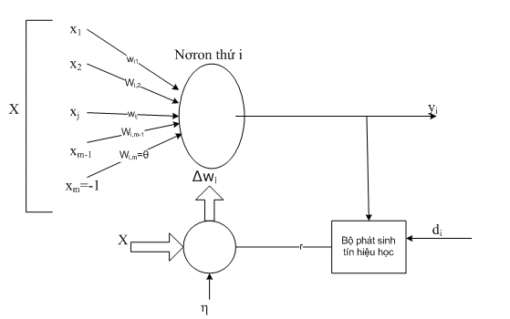
8. Các luật học
Luật học tổng quát:
Công thức tổng quát của luật học trọng số trong ANN xác định độ gia tăng của vector trọng wi tại bước lặp t ứng với tính hiệu huấn luyện r và mẫu nhập x(t) là: ∆w_{i}(t)rx(t) hoặc ∆w_{i}(t)=rx(t)
trong đó, là một số nguyên dương gọi là hằng số học: nó xác định tốc độ học và r là tín hiệu huấn luyện được xác định theo công thức tổng quát sau:
r= f_{i}(w_{i},x,d_{i}) trong trường hợp học có giám sát hoặc học tăng cường và
r =f_{i}(w_{i},x) trong trường hợp học không giám sát.
Luật học phát sinh trọng số (d_{i} không được cung cấp trong
trường hợp học không giám sát)

Slide 27
8. Các luật học
Theo 2 công thức trên, vector trọng số tại bước lặp (t+1) được xác định:
  w_{i}(t+1)=w_{i}(t)+ηf_{r}(w_{i}(t),x(t),d_{i}(t))x(t) (a)
Công thức tập trung vào việc sửa đổi trọng số có miền giá trị rời rạc, và bản sao của nó cho việc sửa đổi các trọng số có miền giá trị liên tục được xác định như sau:
dw_{i}(t)/d(t) = η r x(t) (b)
Với hai công thức (a) và (b), các trọng số sẽ được khởi tạo (ví dụ: khởi tạo ngẫu nhiên) trước khi thực hiện quá trình học.
Trên cơ sở luật học tổng quát trong công thức, nhiều luật huấn luyện và học các trọng số có giám sát và không giám sát đã được xây dựng.

Slide 28
9. Kết luận
Trong chương này đã đề cập đến mối liên quan giữa nơron nhân tạo và nơron sinh học. Quá trình xử lý tại một nơron cũng đã được đề cập, các phép toán hợp nhất và các hàm truyền thường sử dụng cũng đã được bàn chi tiết trong nội dung của chương. Bên cạnh cấu trúc mạng truyền thẳng đa lớp cơ bản, chương này cũng đã đề cập đến cấu trúc mạng phản hồi và mạng lặp.
Các định nghĩa về học giám sát, học không giám sát và học tăng cường cũng được trình bày ở đây. Luật học tổng quát cũng đã được trình bày, nó sẽ là cơ sở để phát triển các luật học khác chi tiết hơn trong các chương sau.

